Slide 1
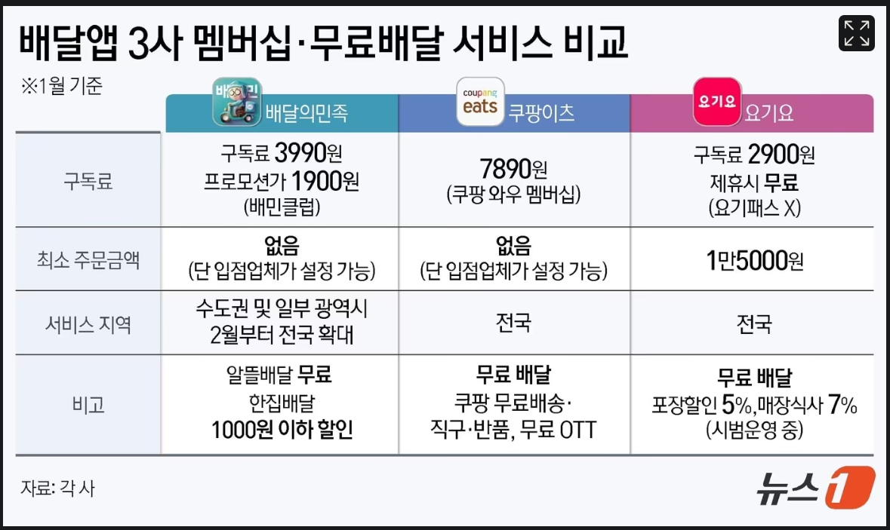
환경분석 : 트렌드 – 시장 환경
2025. 01. 31 https://www.news1.kr/industry/sb-founded/5672649
(서울=뉴스1) 이민주 기자 = 쿠팡이츠가 시작한 '무료배달' 전쟁이 구독제 서비스로 양상을 바꿔 2차전을 벌일 조짐이다. 배달앱 3사 모두 멤버십 서비스를 구독하는 소비자에 무료배달 혜택 제공하고 있지만 서비스 지역이나 할인 범위가 조금씩 차이가 난다. 배민은 자체 배달인 다건 배달(알뜰배달)에 한해 무료 배달을 제공하고 쿠팡이츠와 요기요는 단건배달(한집배달)까지 배달비를 받지 않는다. 또 쿠팡이츠는 쿠팡 와우 멤버십 회원에 무료 배달 혜택을 제공하기 때문에 음식배달 서비스 외에도 OTT, 쿠팡 무료배송·직구 등 추가 혜택을 함께 누릴 수 있다.
이처럼 업체마다 할인 기준과 서비스 혜택이 다르기 때문에 업계에서는 소비자들이 각자의 사용 패턴이나 거주 지역에 맞게 비교해 보고 써야 한다고 조언한다.

Slide 2



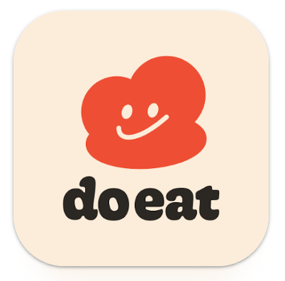




환경분석 : 벤치마킹 – 주요 할인앱
수많은 배달어플 복잡하고 찾기 힘든 할인정보
한눈에 보이는 할인정보 통합
짧은 시간 대비 고효율 정보 조회 가능
핵심 키워드
수많은 배달 앱들에 따른 정보 overflow 발생
모든 앱의 할인율을 통합하여 편리성을 증대시키자
순서대로 - 배민, 요기요, 쿠팡이츠, 땡겨요, 위메프오, 배달특급, 두잇, 먹깨비

Slide 3
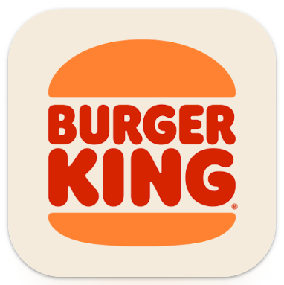

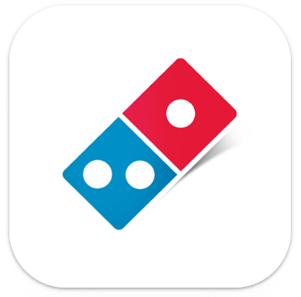



환경분석 : 벤치마킹 – 주요 할인앱
각 프랜차이즈 별 자사앱들까지 더하면 소비자가 모든 앱의 할인율을 비교하는것은 굉장히 힘든일일 것이다.
순서대로 – 맥도날드, 버거킹, 교촌치킨, 맘스터치, 비비큐, 도미노피자

Slide 4
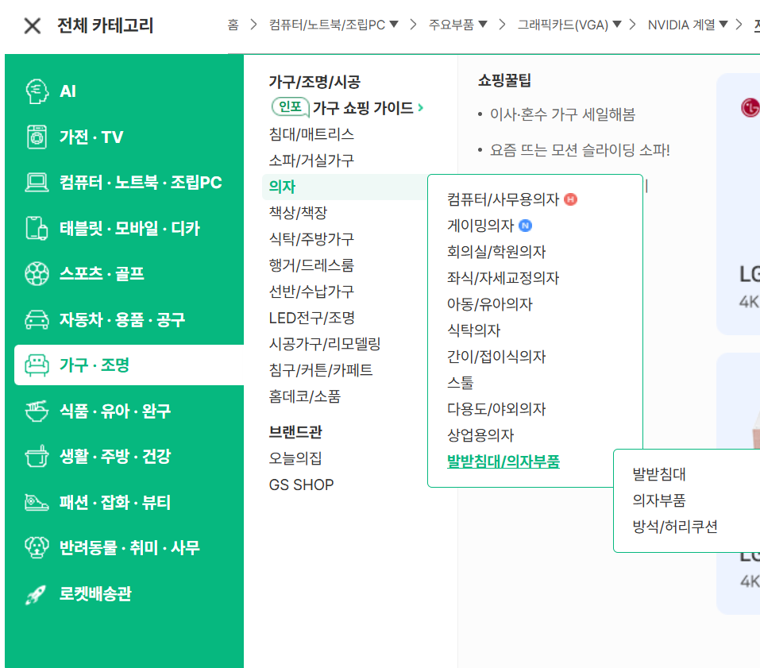




환경분석 : 벤치마킹 – 주요 할인앱
- 음식 종류 대분류 - 배달/포장 중분류 - 사용자 필터 검색 소분류 - 정렬: 할인금액순, 매장순, 가까운 순
치킨, 피자, 버거, 중국집, 양식, 한식, 분식 등
할인금액 일정금액 이상 / TOP 20개 브랜드만 등
식품 유형별 카테고리에 따라 치킨이면 치킨, 햄버거면 햄버거 등 카테고리별 리스트화 정렬 인기 브랜드 순위 및 맟춤 추천 알고리즘을 사용하여 사용자에 맞춰 우선순위 별로 항목이 리스트업 된다.

Slide 5
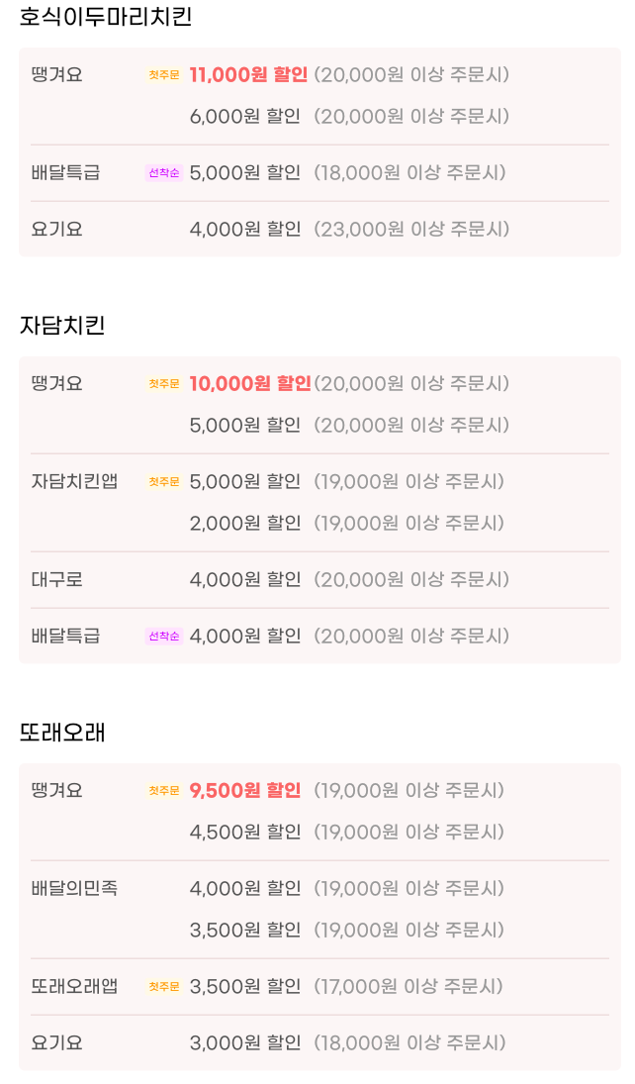
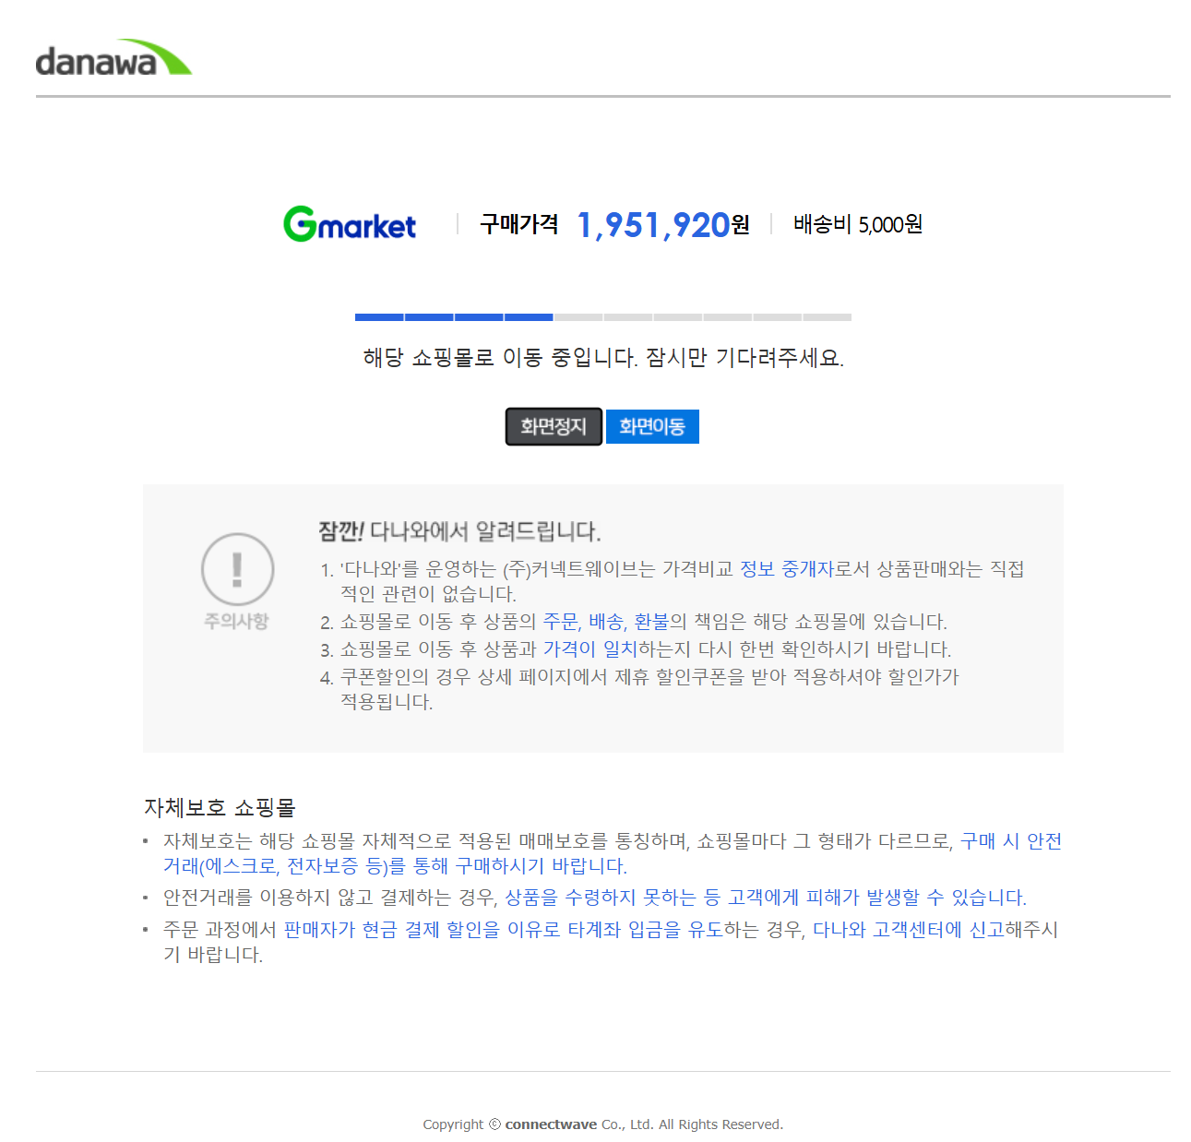
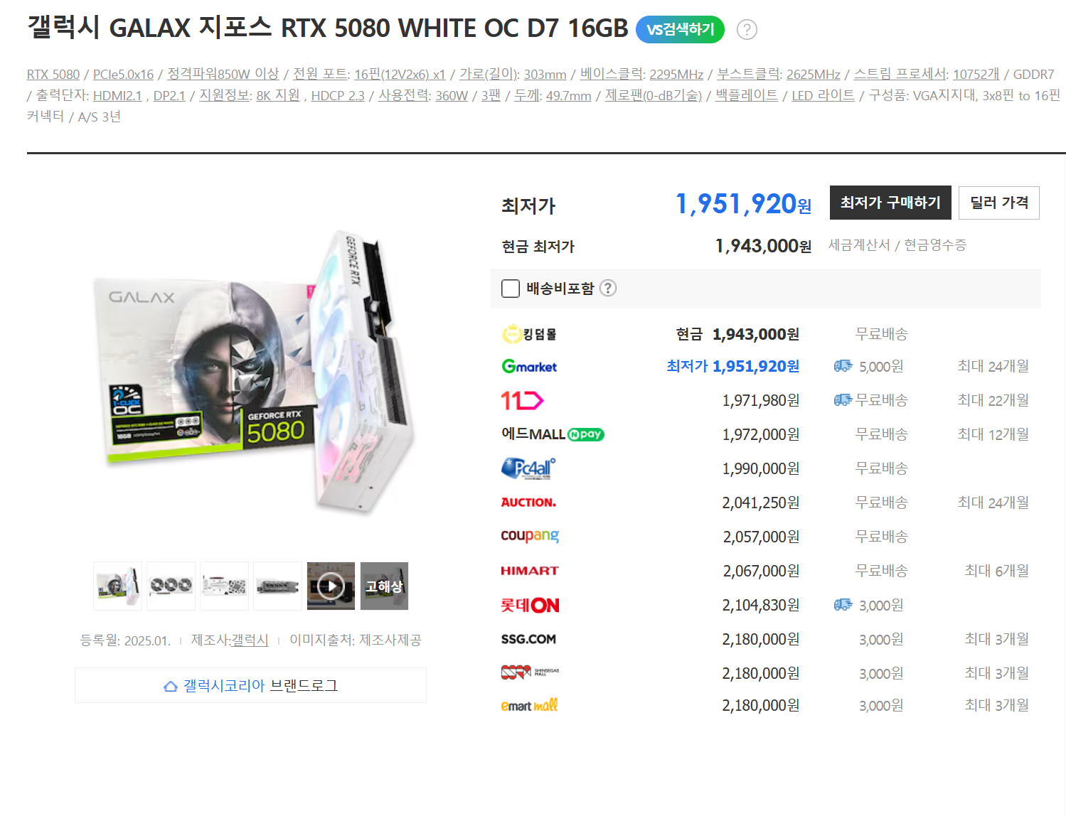
환경분석 : 벤치마킹 – 주요 할인앱
배달앱 클릭시 해당 앱으로 이동하도록 연동 (협업 필요) 협업 진행이 안됐을경우 앱스토어의 해당 앱 항목으로 이동
검색시 관련 브랜드 목록이 나타난다. 순서는 개인별 맞춤 알고리즘 하나의 브랜드에 관련 배달앱들 목록 리스트화. 다나와는 모든 가격을 사이트 별로 전부 비교하지만 목표 앱은 할인을 조회한다는 기준이므로 할인 없는 플랫폼은 조회 결과에서 없는 편이 나아보인다.

Slide 6
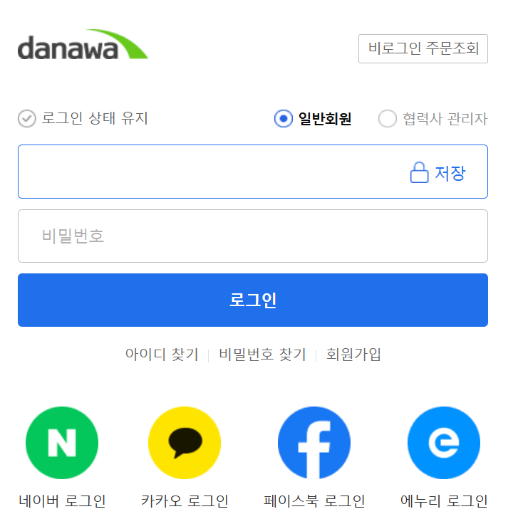
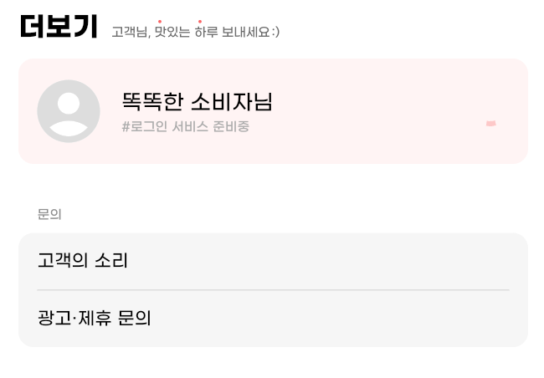
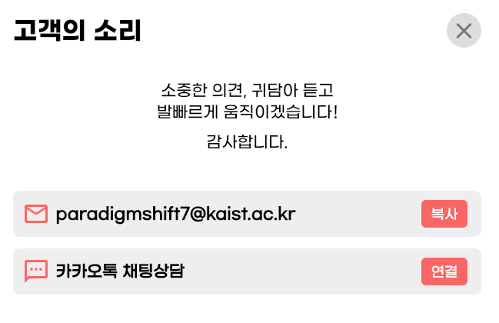
환경분석 : 벤치마킹 – 주요 할인앱
로그인은 자체 회원가입 시스템과 구글/카카오/네이버 연동 가능 더보기에 고객센터 혹은 문의 연락처를 기재 딱히 결제 관련 기능은 제작하지 않을 것이므로 심플하다.

Slide 7
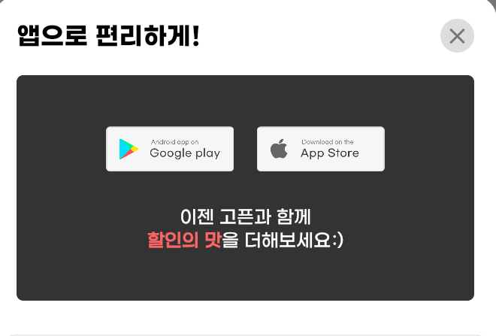
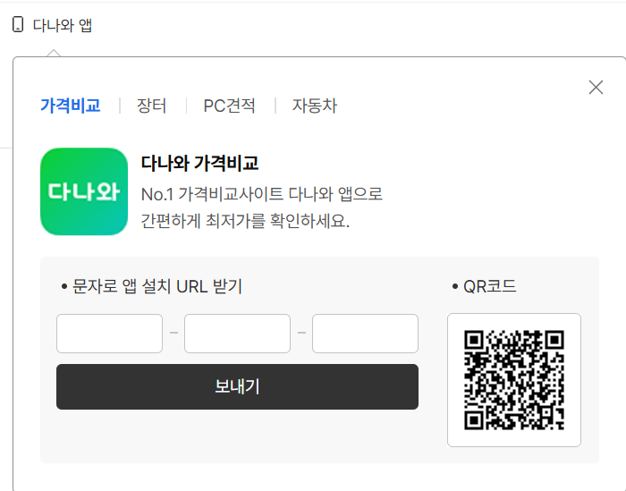



환경분석 : 벤치마킹 – 주요 할인앱
웹사이트에서도 조회가 가능하지만 앱스토어에 연결하거나 설치링크를 보내주는 식으로 연동 앱 개발 또한 진행
레이아웃이나 디자인이 살짝 변경될수 있음

Slide 8
환경분석 : 벤치마킹 – 주요 할인앱
추천
인기 브랜드 및 맟춤 사용자 알고리즘을 통하여 개인별 리스트 정렬을 실시해야한다. 식품 유형별 카테고리 외 배달 / 포장 분류를 통하여 정확한 할인정보를 나타낸다.
필터
사용자 상세 필터를 제공한다. 할인율을 제한 혹은 TOP20 브랜드만 조회 가능하도록 필터링 추가
정보
수많은 배달앱의 할인율을 정확한 정보로 제공해야한다. 모든 메뉴 전체 할인인지, 특정 메뉴만 할인하는것인지, 포장만 할인인지, 배달만 할인인지, 최소 주문금액은 얼마인지 등
탐색
원하는 배달앱으로 바로 이동 가능하도록 해당 링크를 클릭시 관련 앱으로 이동한다. 사용자 편의성을 증가시켜 유저 친화적인 앱을 제작한다.
문의
불편한 사항 혹은 비즈니스 관련 문의 등 연락처를 기재하여 사용자와 소통한다

